Slide 1
Ciclul politic-economic și Pactul de Stabilitate
Alegeri Raționali: să înțelegem conflictele, instituțiile și politicile Uniunii Europene

Slide 2
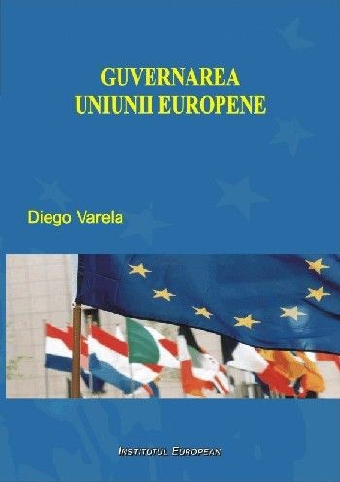
Suportul de curs

Slide 3
Ce ESTE CICLUL ECONOMIC?
Faze
CAUZE
  Șocuri
    Ciclul economic real – Productivitate
    Ciclul economic politic-electoral
  Mecanisme de propagare
    Decizii de muncă-timp-liber
    Decizii de consum, economisire și investiție

Slide 4
Efectul politicii fiscale
Efect multiplicator său de evicțiune?
  Multiplicator
  De evicțiune
Efect pe termen scurt si pe termen lung
  Pe termen lung – EFECT nul sau negativ
    Din cauza evicțiunii
  Pe termen scurt – Efect pozitiv
    Datorita Deciziei muncă-timp-liber

Slide 5
Ciclul economic politic-electoral
Ciclul oportunist
  Înaintea alegerilor – Creșterea cheltuielii publice – Descreșterea impozitelor
  Imediat după alegerilor – Creșterea impozitelor – Descreșterea cheltuielii publice
Ciclul de partide
  Partide de stângă – Mai multă cheltuială publică
  Partide de dreaptă – Mai mică cheltuială publică

Slide 6
Pactul de Stabilitate
Antecedente – Criteriile de convergență
Criterii
  Deficit
  Datorie publică
Mecanisme
  Preventiv
  De corectare – Procedura de Deficit Excesiv

Slide 7
Procedura de Deficit Excesiv
Merge?
Ar trebui să fie mai strict?
  Criterii mai stricte?
  Sancțiuni automate?
  Sancțiuni cu majoritate simplă?
Ar trebui să fie mai flexibil?
  Circumstanțe naționale?

Slide 8
Pactul Fiscal European
Regula echilibrului bugetar
Regula frânei datoriei
Mecanismul automat de corectare
Programe de parteneriat economic
Coordonarea emiterii datoriei
Angajament să suporte mereu recomandările PDE
Transpunerea Regulii echilibrului bugetar și A MecanismulUI automat de corectare în sistemul juridic național

Slide 9
Suportul de curs

